Slide 1
Módulo 1. El Lenguaje como medio para con-formar la realidad. El reflejo del pensamiento.

Slide 2
¿Qué es el lenguaje?
El lenguaje es la herramienta o elemento cognitivo para idear o re-presentar la realidad; para insertarnos en el concierto colectivo de la comunicación. No existe otra forma de expresar la experiencia de vida de los sujetos si no es a través de la palabra, porque toda experiencia es llevada al pensamiento-lenguaje. La experiencia no puede ser vivida, comunicada o transferida, si no se “le apalabra”, si no se la dice.

Slide 3
La preexistencia y contextualidad del lenguaje.
El lenguaje preexiste al sujeto, está ahí antes de que la persona advenga a ser sujeto de la palabra. Cuando se aprende a hablar, se le habla a alguien, de alguien, o de algo, y se le hace hablar en cuanto “otro”.

Slide 4
La estructuración del pensamiento y del lenguaje.
Nadie piensa o habla de manera atemporal, o fuera de con-texto. El sujeto del lenguaje es un sujeto histórico-social, tiene un antes y un después, que es precisamente el orden simbólico: el universo de las re-presentaciones creadas y sostenidas social y colectivamente.

Slide 5
El orden de lo simbólico.
Utilizamos símbolos o imágenes para dar cuenta de la realidad: para asemejar, comparar, relacionar o diferenciar las cosas existentes, o creadas abstractamente; vinculamos o ligamos las imágenes (el signo), con los sonidos (el significante), y de esa unión emerge el significado o sentido colectivizado.

Slide 6
El orden de lo simbólico.
Lo simbólico alude al carácter fundante del sujeto cultural-histórico-social. Desde la temprana infancia nos es transmitida la urdimbre o estructura del lenguaje, tal como está construida socialmente, tal como se sigue sosteniendo, -y tal como la captamos o aprehendemos desde lo inconsciente-.
Lo importante aquí es que nadie lo hace desde donde sea, es decir, desde un lugar simbólico indiferenciado. Sino siempre desde un específico lugar sociodiscursivo donde el sujeto se llega a ubicar. Se dice “sujeto” porque “se sujeta” a lo simbólico. Nace ahí el sujeto de la cultura, de la palabra…

Slide 7
El orden de lo simbólico.
En ese urdimbre simbólica se inserta el sujeto cuando llega a hablar y se convierte plenamente en un ente social, pero lo hace desde un lugar sociodiscursivo, el generalizado, el “común” es el de la razón masculina: aprendemos a decir: “uno”, “todos”, “el hombre inventó la imprenta”, “la evolución del hombre”, etc. Pensamos y hablamos en masculino.
¿Por qué?

Slide 8
El lenguaje como expresión de poder. Falo-logo-centrismo o Androcentrismo.
El lenguaje como expresión de poder. Falo-logo-centrismo o Androcentrismo. La valoración desigual. El uso del masculino genérico e invisibilidad de la femineidad. Ej Homo=hombre=humano. Homo sapiens(hombre=humano que sabe); homo faber(hombre=humano que hace o fabrica). Homo politikon (hombre=humano social y político). ¿Cómo se desestructura ese modo de hablar?
¿Cómo se desestructura ese modo de hablar?

Slide 9
El lenguaje como expresión de poder. Falo-logo-centrismo o Androcentrismo
Aprehendemos y aprendemos de los otros sujetos hablantes, que la forma común de nombrar a las personas y a las cosas es desde lo que llamamos “el masculino genérico.” Aprehendemos desde la temprana infancia, una lógica que tiene como basamento las relaciones dicotómicas entre los sexos, y captamos así la lógica del poder que se juega entre ambos géneros.
Cuando captamos la lógica de comunicarnos con los otros, para “ser”, para incluirnos en lo que sí es dicho, -en términos de “lo existente”-, nos expresamos desde el lugar sociodiscursivo de la masculinidad, desde el lugar privilegiado del sujeto que nombra, ubica, clasifica, pondera, jerarquiza las cosas y las experiencias del conjunto social; y ello a pesar de ser sexuadas femeninas.

Slide 10
El lenguaje como expresión de poder. Falo-logo-centrismo o Androcentrismo.
Históricamente, la lógica discursiva había sido estructurada exclusivamente desde el logos masculino, y ello porque el lenguaje da cuenta de la realidad: en este caso, de la lógica del poder o del “falo”. Al “optar” los pequeños entes femeninos -de manera totalmente inconsciente- por hablar(nos) desde el lugar masculino, sin ser entes masculinos, quedamos enajenadas, alejadas, extraviadas de nuestro ser femenino, -que aquí implica únicamente lo diferente-.
Y lo hacemos así, porque lo diferente a lo masculino, ergo lo femenino, no es valorado culturalmente de la misma forma que la masculinidad.

Slide 11
El lenguaje como expresión de poder. Falo-logo-centrismo o Androcentrismo.
Al construir nuestra subjetividad a partir de la relación con los sujetos que nos socializan o humanizan, se nos muestra la lógica de la relación entre los sexos y del poder que los amalgama; nos percatamos del ocultamiento de la femineidad, de la otredad.
Captamos que la diferencia que representa lo femenino no tiene discurso; entonces inconscientemente, las mujeres nos colocamos del lado del poder o logos de la razón masculina, del falo, que es el poder nombrar, ubicar, valorar, ordenar, jerarquizar, diferenciar, las cosas del mundo. Empezamos a hablar como aquellos que representan la razón masculina. Pretendiendo incluirnos en la unicidad de la masculinidad. Por ello las mujeres no nos nombramos… No decimos “Una”, ni nos asumimos en nuestros propios juicios, aun cuando el referente sea nuestra feminidad.

Slide 12
El lenguaje como expresión de poder. Falo-logo-centrismo o Androcentrismo.
Las consecuencias del androcentrismo discursivo es que desaparece y oculta a las mujeres en tanto sujetos de la historia; con voluntad de acción y de poder. Nosotras sólo padecemos la acción histórica, somos dichas, o nombradas por el Otro (la cultura). Y nosotras mismas hablamos desde un lugar que no es el de la feminidad.
Esto lo tenemos necesariamente que hacer consciente, para poder significar la vida desde otro lugar y dar cuenta de ella de otra manera, a través de una comunicación que sí nos incluya.

Slide 13
El lenguaje como expresión de poder. Falo-logo-centrismo o Androcentrismo.
La realidad no es única ni homogénea, y no tiene porqué ser nombrada como si lo fuera. La realidad es muy diversa y el lenguaje puede y debe dar cuenta de ello.
Se requiere trascender el pensamiento-lenguaje que la filosofía llama falo-logo-centrismo, androcentrismo, o la razón masculina.
Requerimos crear una “razón femenina”, “la racionalidad de la femineidad”, y su discurso propio.

Slide 14
El lenguaje en continuo cambio. La deconstrucción de la posmodernidad.
La deconstrucción de la posmodernidad. Diferencia y diversidad. La pertinencia y necesidad de nombrar lo diferente, la alteridad. Incluir lo femenino y hablar desde la feminidad.
¿Por qué las mujeres nos decimos “Uno” y no “Una”? Porque hablamos desde el lugar sociodiscursivo del logos o razón masculina, y no desde la racionalidad de la feminidad.

Slide 15
La deconstrucción del Sujeto de la Filosofía Clásica
La filosofía del siglo XX deconstruyó al “Hombre” de la tradición cultural grecolatina y judeocristiana, al hacer irrupción y reivindicarse la existencia de lo diferente, lo múltiple y lo diverso, se inaugura un horizonte cultural que llamamos “Posmodernidad”, donde se autonombran y autocategorizan diversos entes y cosas existentes en la realidad social.

Slide 16
Nombrar la alteridad, la otredad o la diferencia: lo femenino.
Ello implica un proceso de reconversión subjetiva desde lo inconsciente, aceptando el lugar que ocupamos en referencia al Otro, (al orden cultural), re-significando el lugar sociodiscursivo propio; asumiendo plenamente la alteridad o la diferencia que le representamos al Otro.
“Llegar a ocupar el lugar de la diferencia”, pero haciéndola propia, convertirla en nuestra mismidad. Siendo entes discursivos diferentes a la unicidad de la masculinidad. Hablar desde la razón masculina sólo refuerza el único y hegemónico lugar privilegiado del Homo.

Slide 17
Una consecuencia de la razón masculina: el discurso de lo público forcluyó, rechazó lo femenino
Lo público se construyó pretendiendo excluir o delimitar en otro campo: el privado o doméstico, la dimensión del deseo y los afectos que domeñan o “sujetan al sujeto.” Lo público se con-formó a partir de la re-presentación o abstracción del sujeto como “ciudadano”, como “ente ético-racional”, como zoon politikon; La Mujer no fue incluida como ente ético-racional para lo público. Esto porque desde el origen de los tiempos histórica-social y culturalmente se la objetivó, se la re-presentó como la Madre-Tierra, La Fecundidad, La Fertilidad, La Vida, etc.

Slide 18
Incluir lo femenino y hablar desde la feminidad
La cultura instaló a La Mujer como el objeto privilegiado del deseo del Otro; es decir, el objeto más preciado de la cultura. Pero no el sujeto más preciado de la cultura. Ese es el origen de todos los pre-juicios sexistas sobre La Mujer, que se basan o tienen su raíz en objetivarla, en hacerla el objeto privilegiado del deseo del Otro (del orden cultural). De concebirla como el fetiche cultural por excelencia.

Slide 19
A manera de conclusión
Básicamente, trascender el masculino genérico es hacer aparecer la experiencia de vida diferenciada y diversa de las personas concretas y singulares existentes. En este caso, a más de la mitad de las personas sexuadas femeninamente.
Para poder asumir de manera “natural” el lenguaje incluyente: nombrarnos desde la feminidad, y nombrar lo femenino, se impone hacer consciente el lugar sociodiscursivo que está en nuestro inconsciente y desde el cual hablamos. Sólo así podremos dejar de utilizar siempre el masculino genérico para nominar la realidad, para sí nombrar a las mujeres, y para lograr nombrarnos a nosotras mismas en femenino.

Slide 20
A manera de conclusión
Los hombres para nominarse ellos mismos, en su unicidad personal, sí pueden hablar desde el lugar discursivo de la masculinidad. Pero, para referirse a otras personas, sexuadas diferentes, o pertenecientes a realidades sociales diversas, deben resignificar el lugar discursivo de la razón masculina, ya no como el único, ni como el privilegiado, o por encima de los otros.
La realidad no es única ni homogénea, y no tiene porqué ser nombrada como si lo fuera. La realidad es muy diversa y el lenguaje puede y debe dar cuenta de ello.

Slide 21
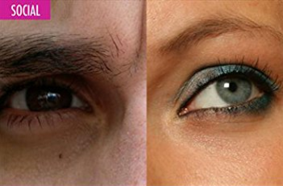
Módulo2. La Inclusión de la alteridad (lo diferente) en el Lenguaje. Nombrar para existir.

Slide 22
¿Qué es el lenguaje incluyente y por qué es importante su uso?
El lenguaje incluyente hace referencia a toda expresión verbal, escrita y visual que utiliza preferiblemente vocabulario neutro, o bien, hace evidente el femenino y masculino. También evita generalizaciones del masculino para situaciones y actividades donde aparecen mujeres y hombres. Nombrar a las mujeres es hacerlas visibles.
Busca dar igual valor a las personas al poner de manifiesto la diversidad que compone a la sociedad y dar visibilidad a quienes en ella participan. De este modo se busca forjar una sociedad integrada que promueva en todo momento la igualdad entre los seres humanos.

Slide 23
¿Qué es el lenguaje incluyente y por qué es importante su uso?
Por medio del lenguaje se puede contribuir a un cambio cultural en favor de la igualdad. Para ello se requiere que las personas nos comprometamos en modificar de manera progresiva tanto nuestras prácticas personales como institucionales.

Slide 24
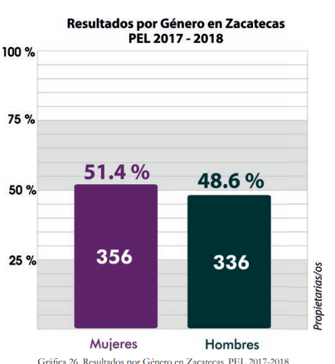
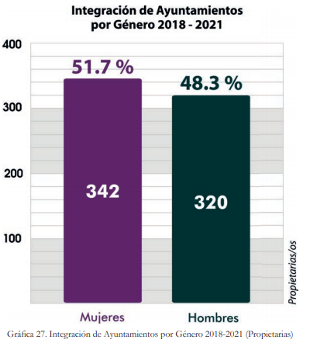
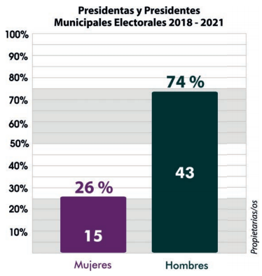
Lo femenino se nombra en lo público, porque ya existe en lo público.

Slide 25
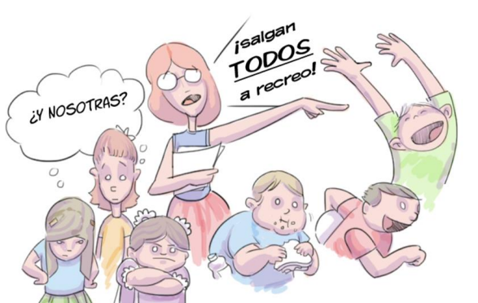
El genérico universal (masculino) y el uso de abstractos para la neutralidad.
El genérico universal
El género gramatical es una forma en la que se clasifica a los nombres, pronombres, artículos, cuantificadores y adjetivos. Existen sólo dos géneros gramaticales: femenino y masculino; sin embargo, al hablar hay formas de ocultar la subordinación a las mujeres, ya sea por confusión, de manera deliberada o bien en forma involuntaria, entre el género gramatical y el sexo de las personas.

Slide 26
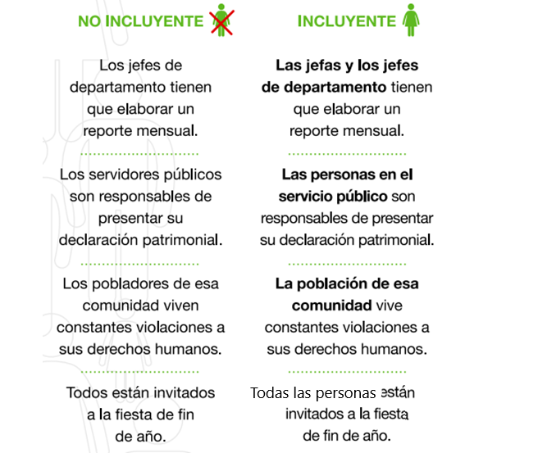
Evita el uso del masculino genérico
Cuando el género masculino representa al sexo masculino y al femenino, se le denomina masculino genérico. Confundir al género masculino con la totalidad de las personas es un error común que con frecuencia contribuye a la discriminación lingüística.

Slide 27
El genérico universal (masculino) y el uso de abstractos para la neutralidad.
Existen palabras, en femenino o en masculino, que son genéricas, porque incluyen y representan a los dos sexos, ejemplo de ello es:
a) Expresiones en género masculino: El pueblo mexicano; el vecindario de mi infancia, el ser humano o el personaje
b) Expresiones en género femenino: la persona, la víctima y la gente. Como vemos, estos términos incluyen, tanto a hombres, como a mujeres, sin perjuicio ni omisión de unas y otros.

Slide 28
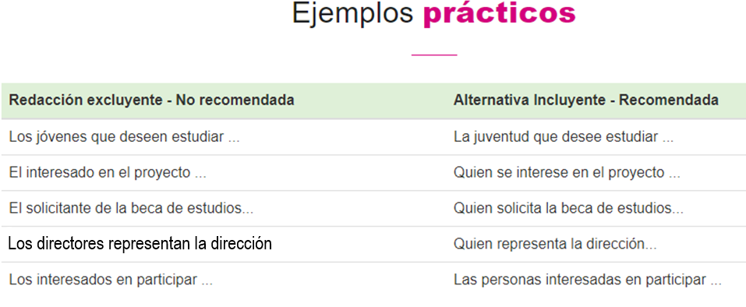
El genérico universal (masculino) y el uso de abstractos para la neutralidad.

Slide 29
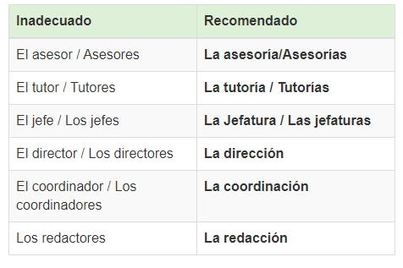
Los abstractos
Los abstractos nos permiten referirnos a las cosas en general al rescatar sus elementos relevantes. Por ejemplo en lugar de referirnos a las personas en lo individual, lo haremos por su función o estado en que se encuentran. De este modo no hay asesores o asesoras sino personas que brindan una asesoría.

Slide 30
Congruencia gramatical en género. Sustantivos y adjetivos
Un error muy común a la hora de hablar es que a los sustantivos y adjetivos se les asigna un artículo de otro género provocando una incongruencia gramatical.
Un ejemplo muy común al referirse a los cargos es: La síndico, la juez, la presidente, la arquitecto, la ingeniero, la médico, etc.
Las palabras que normalmente denominan a las mujeres u hombres, coinciden con el género gramatical y el sexo o de la persona que se nombra, como por ejemplo:
maestra/maestro; ciudadanas/ciudadanos; niños/niñas; campesinas/campesinos.

Slide 31
Congruencia gramatical en género. Sustantivos y adjetivos
Los sustantivos en español pueden ser masculinos o femeninos.
Cuando el sustantivo designa seres animados, lo más habitual es que exista una forma específica para cada uno de los dos géneros gramaticales, en correspondencia con la distinción biológica de sexos, bien por el uso de desinencias o sufijos distintivos de género añadidos a una misma raíz, como ocurre en gato/ gata, profesor/profesora, nene/nena, conde/ condesa, zar/zarina; bien por el uso de palabras de distinta raíz según el sexo del referente (heteronimia), como ocurre en hombre/mujer, caballo/ye- gua, yerno/nuera;

Slide 32
Congruencia gramatical en género. Sustantivos y adjetivos
Concordancia entre el sustantivo y el adjetivo en género
Los adjetivos de género masculino
Los adjetivos deben coincidir en género con el sustantivo que modifican. Esto quiere decir que cuando describimos un sustantivo masculino como “Amigo”, debemos usar un adjetivo masculino, como “Honesto”. Al igual que con los sustantivos, los adjetivos masculinos en español generalmente terminan en la vocal -O como “Bonito” y “Creativo”.
Los adjetivos de género femenino
Por otro lado, cuando describimos sustantivos femeninos como CASA, tenemos que usar un adjetivo femenino como BONITA o ESPACIOSA, y no uno masculino como BONITO o ESPACIOSO. Dicho esto, los adjetivos femeninos son las mismas palabras con un ligero cambio en las vocales finales -O a -A,
Adjetivos con género invariable
Algunos adjetivos se usan tanto para sustantivos femeninos como masculinos, especialmente aquellos que terminan en -E o en consonantes, por ejemplo: “un libro interesante”, “un examen fácil”, “un chico optimista / una chica optimista”.

Slide 33
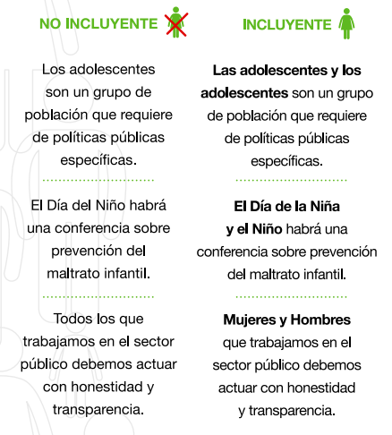
Recursos que se usan para evitar el masculino genérico El desdoblamiento mujeres y hombres
Es recomendable nombrar a ambos sexos para hacer patente que están presentes. Esta fórmula se conoce también como desdoblamiento y es sencilla de usar. Es aconsejable empezar por las mujeres e ir alternando el uso de femenino y masculino en el texto o discurso.
Como en todas las fórmulas o claves para usar el lenguaje incluyente es necesario cuidar del tipo de texto o discurso y no abusar de una fórmula.

Slide 34
Recursos que se usan para evitar el masculino genérico Uso de sustantivos comunes o abstractos
No recomendado | Recomendado
Los niños | La niñez
Los ciudadanos | La ciudadanía
Los adolescentes | La adolescencia
Los hijos | La descendencia
Sustantivos Genéricos
Son términos que independientemente de su género gramatical, permiten nombrar a todas las personas, pues las agrupan por sus características. Por ejemplo: seres humanos, ciudadanía, etcétera.

Slide 35
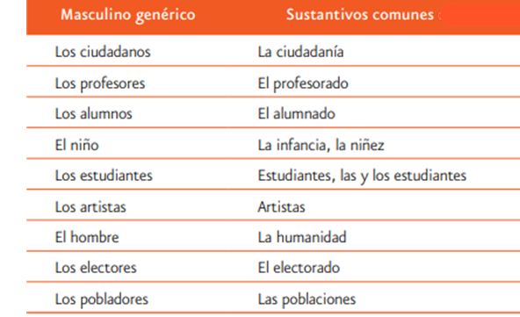
Recursos que se usan para evitar el masculino genérico Uso de sustantivos comunes
Son palabras con las que se alude a mujeres y hombres, ya sea con términos colectivos o con términos abstractos que incluyan a mujeres y varones.

Slide 36
Recursos que se usan para evitar el masculino genérico Uso de sustantivos epicenos
Sustantivos epicenos. Son los que, designando seres animados, tienen una forma única, a la que corresponde un solo género gramatical, para referirse, indistintamente, a individuos de uno u otro sexo. En este caso, el género gramatical es independiente del sexo del referente.
Hay epicenos masculinos (personaje, vástago, tiburón, lince) y epicenos femeninos (persona, víctima, hormiga, perdiz).
La concordancia debe establecerse siempre en función del género gramatical del sustantivo epiceno, y no en función del sexo del referente; así, debe decirse La víctima, un hombre joven, fue trasladada al hospital más cercano, y no *La víctima, un hombre joven, fue trasladado al hospital más cercano. En el caso de los epicenos de animal, se añade la especificación macho o hembra cuando se desea hacer explícito el sexo del referente: “La orca macho permanece cerca de la rompiente [...], zarandeada por las aguas de color verdoso”

Slide 37
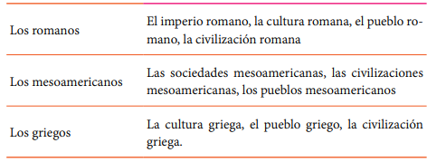
Recursos que se usan para evitar el masculino genérico Parafrasear para evitar el masculino genérico; buscar un sinónimo sin carga de género.
Se refiere a la posibilidad de elegir una o más palabras con las cuales se nombre a las personas o al grupo, pero sin la carga de género.

Slide 38
Bibliografía recomendada
Aguilar-Álvarez Bay, Tatiana. El Lenguaje en el Heidegger temprano. México, FCE, 2000.
Braunstein, Nestor. Teoría del Sujeto. Psicoanálisis (hacia Lacan), México, Siglo XXI, 1998.
Foucault, Michel. Las Palabras y las Cosas. Una arqueología de las ciencias humanas. México, Siglo XXI, 21ª ed., 1991.

Slide 39
Fuentes
INE. Manual para el uso de un Lenguaje Ciudadano e Incluyente para el Instituto Nacional Electoral
https://igualdad.ine.mx/wp-content/uploads/2017/10/MANUAL-PARA-EL-USO-DE-LENGUAJE-CIUDADANO-E-INCLUYENTE-PARA-EL-INE.pdf
UNESCO. Recomendaciones para el uso no sexista del lenguaje.
https://unesdoc.unesco.org/ark:/48223/pf0000114950
CONAPRED. Recomendaciones para el uso no sexista del lenguaje.
http://www.conapred.org.mx/documentos_cedoc/C-01-2.pdf
INE. Guía para medios de comunicación y partidos. https://www.ine.mx/wp-content/uploads/2019/04/guia_para_medios_de_comunicacion_y_pp_hacia_una_cobertura.pdf

Slide 40
Fuentes
INMUJERES. Manual de Comunicación no Sexista
http://cedoc.inmujeres.gob.mx/documentos_download/101265.pdf
CONAVIM. Manual para el uso de un lenguaje incluyente y con perspectiva de género
https://www.gob.mx/cms/uploads/attachment/file/183695/Manual_Lenguaje_Incluyente_con_perspectiva_de_g_nero-octubre-2016.pdf
COPRED. Manual lenguaje Incluyente y No Discriminatorio en la Actuación de la Administración Pública de la Ciudad De México
http://data.copred.cdmx.gob.mx/wp-content/uploads/2017/01/Lenguaje-incluyente-y-no-discriminatorio-13092016.pdf
CNDH. Guía para el uso de lenguaje incluyente y no sexista
http://www.cdhezac.org.mx/TRANSPARENCIA/vinculos/GuiaLenguajeIncluyente.pdf

Slide 41
Gracias por su atención
Dirección Ejecutia de Paridad entre los Géneros
Politicaygenero.ieez.org.mx
paridad.ieez@gmail.com

